Slide 1
Распознавание имени прилагательного как части речи. Дифференциация Ч – Ш в словах, словосочетаниях.
3 класс
Программа VII вида
ГСОУ С(К)ОШ № 561
Калининский район
СПб, 2012
1

Slide 2
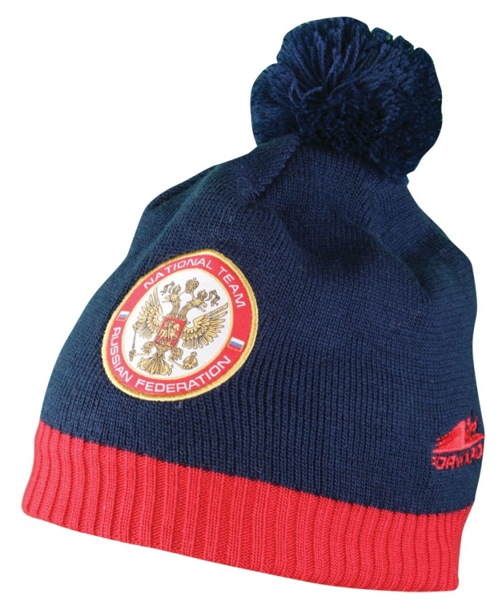
Ч - Ш
Какой звук первый?
Какой звук первый?
2

Slide 3
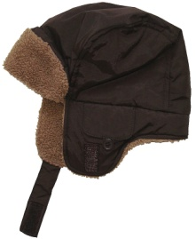
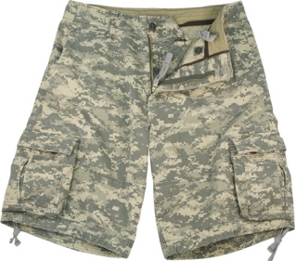
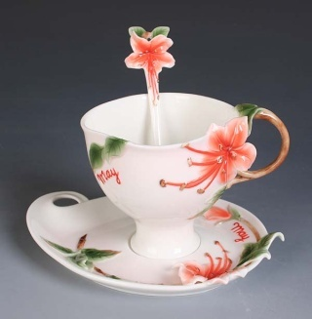
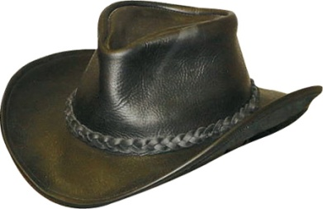
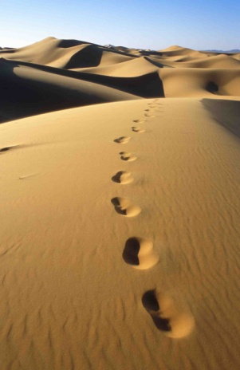
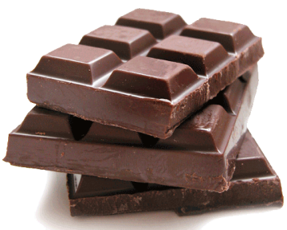
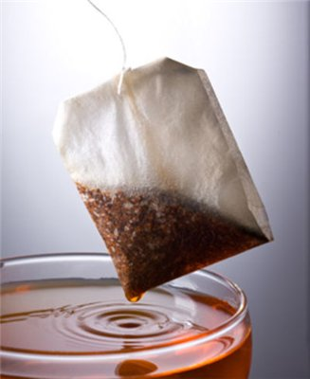
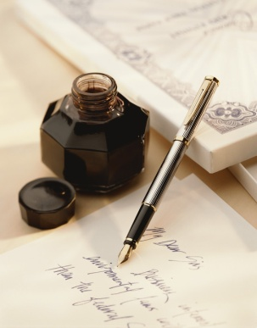
Имена существительные
Предметы
Слова обозначают предметы
одежды
посуды
Продукты
Учебные вещи
Предмет неживой природы
3

Slide 4
Имена прилагательные от имён существительных
Торт, из шоколада, торт (какой?) шоколадный
Чернила, цвет (какой?) чёрный
Чай, чашка для чая, чашка (какая?) чайная
Песок, берег из песка, берег (какой?) песочный
Шляпа, магазин, для шляп магазин (какой?) шляпный
4

Slide 5
Найти ошибки. Вставить буквы.
Гречневая ручка
Чёрствые горбу_ки
Но_ ной шорох
Крошечная пятнышко
5

Slide 6
Определи части речи. Составь словосочетание. Слова - головоломки
Спот (какой ?)
Члаты (какие?)
Шелуга (какая?)
каршие
шамовый
чопная
6

Slide 7
Март
1)Умчались (какие?) дни. 2) Ещё вчера (какой?) ковёр
был белым и пушистым. 3)Только лучи (какого?) солнца
напоминали о весне. 4) (Какой?) от воды снег потемнел.
5) (Какой?) воздух потеплел. 6) (Какое?) небо стало ярким.
7) Застучала за окошком (какая?) капель. 8)Появились
Первые (какие?) проталины.
Подсказка
Снежн__, прозрачн__, лазурн__, зимн__, мартовск__,
Звонк__, чёрн__, тяжёл__.
7

Slide 8
Молодцы! Спасибо!
8

Slide 9
Автор: Лисицына Алла Октаевна
Учитель-логопед
ГБСОУ С(К)ОШ (VII вида) № 561
Калининский район
Санкт-Петербург, 2012 г.
9

